Slide 1
实验：导体电阻率的测量
第3节
第1课时 长度的测量及测量工具的选用
(实验课—基于经典科学探究)

Slide 2
01
实验准备——原理、器材和装置
目
02
实验操作——过程、细节和反思
录
03
训练评价——巩固、迁移和发展

Slide 3
01
实验准备——原理、器材和装置

Slide 4
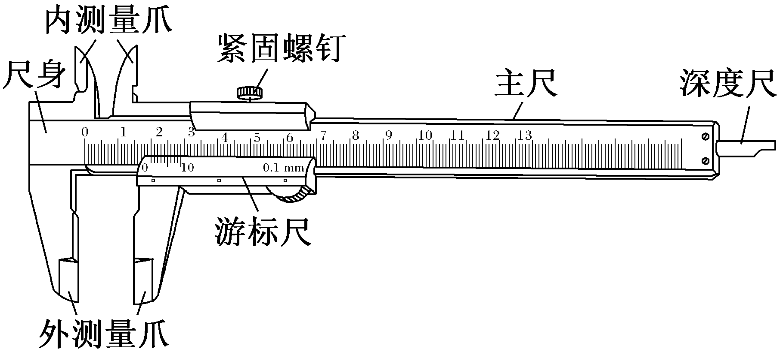
一、游标卡尺
1．构造：主尺、游标尺(主尺和游标尺上各有一个内、外测量爪)，游标尺上还有一个深度尺。(如图所示)

Slide 5
2．原理：利用主尺的单位刻度与游标尺的单位刻度之间固定的微量差值来提高测量精度。不管游标尺上有多少个小等分刻度，它的刻度部分的总长度比主尺上的同样多的小等分刻度少1 mm。常见的游标尺上小等分刻度有10个、20个、50个的，其规格见下表：

Slide 6
刻度格数 (分度) | 刻度总 长度 | 1 mm与每小 格的差值 | 精确度 (可精确到)
10 | 9 mm | 0.1 mm | 0.1 mm
20 | 19 mm | 0.05 mm | 0.05 mm
50 | 49 mm | 0.02 mm | 0.02 mm

Slide 7
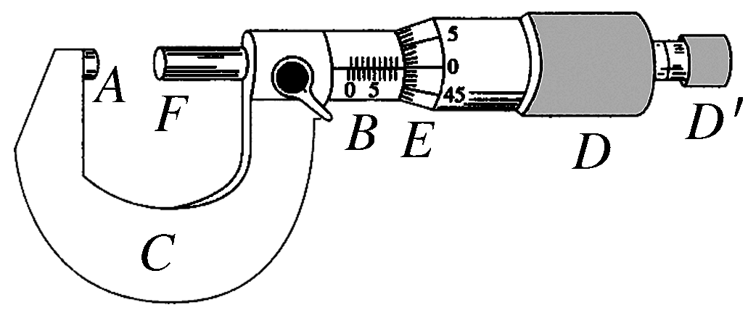
二、螺旋测微器
1．构造：如图所示，螺旋测微器的测砧A和固定刻度B固定在尺架C上，可动刻度E、旋钮D和微调旋钮D′是与测微螺杆F连在一起的，通过精密螺纹套在固定刻度B上。

Slide 8
2．原理：测微螺杆F与固定刻度B之间的精密螺纹的螺距为0.5 mm，即旋钮D每旋转一周，F前进或后退0.5 mm，而可动刻度E上有50个等分刻度，可动刻度每旋转一格，F前进或后退0.01 mm，即螺旋测微器的精确度为0.01 mm。读数时估读到毫米的千分位上，因此，螺旋测微器又叫千分尺。

Slide 9
02
实验操作——过程、细节和反思

Slide 10
一、游标卡尺的使用
1．用途：测量厚度、长度、深度、内径、外径。
2．读数：若用x表示从主尺上读出的整毫米数，K表示从游标尺上读出与主尺上某一刻度线对齐的游标尺的格数，则记录结果表示为(x＋K×精确度)mm。

Slide 11
3．注意事项
(1)游标卡尺是根据刻度线对齐来读数的，所以不需要估读，但读数要注意最小精确度所在的位数，如果读数最后一位是零，该零不能去掉。
(2)读数时，要注意游标尺第几条刻度线(不含零刻度线)与主尺对齐。

Slide 12
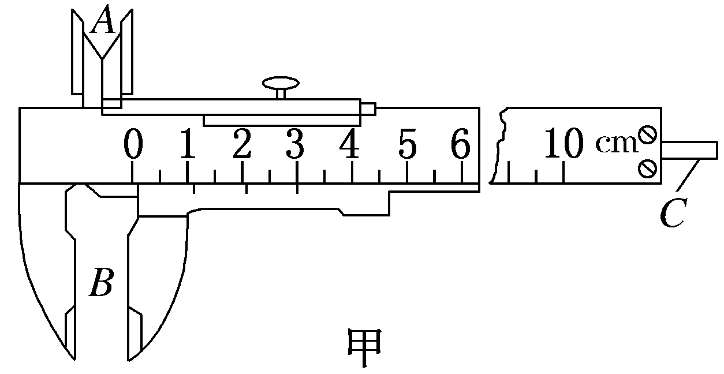
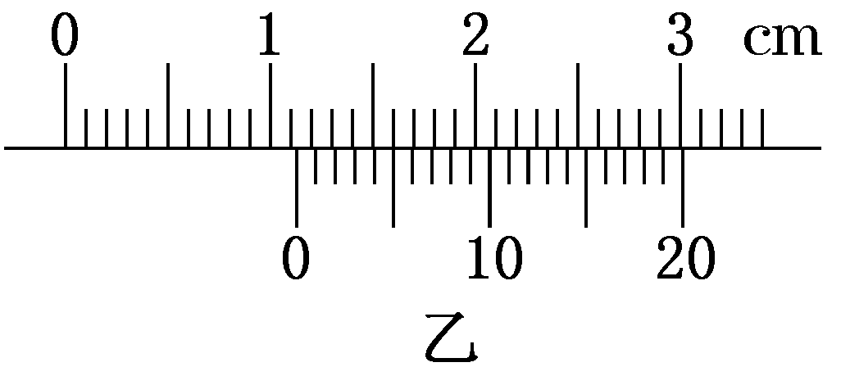
[例1] 如图甲为一游标卡尺的结构示意图。当测量一钢笔帽的内径时，应该用游标卡尺的________(选填“A”“B”或“C”)进行测量；示数如图乙所示，该钢笔帽的内径为________ mm。

Slide 13
[解析] 由游标卡尺的结构原理可知，测内径应该用游标卡尺的内测量爪，故选A；游标卡尺的主尺读数为11 mm，游标尺的读数为5×0.05 mm＝0.25 mm，故钢笔帽的内径为11.25 mm。

Slide 14
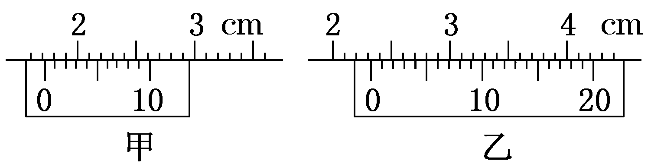
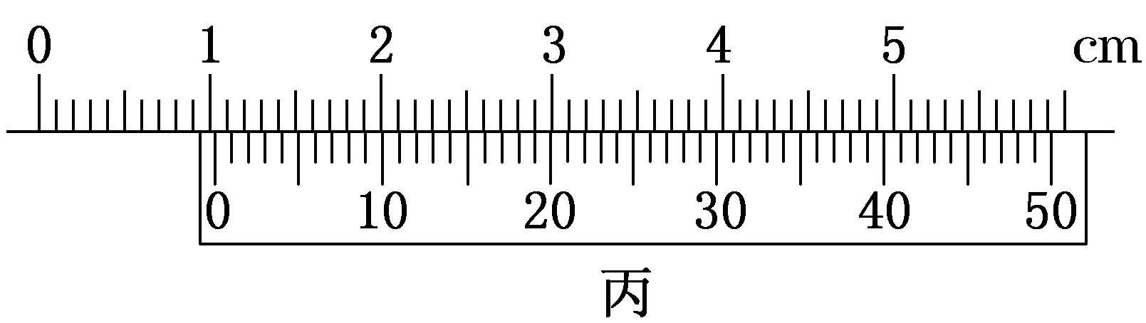
[针对训练]
1．如图甲、乙、丙所示的三把游标卡尺，它们的读数依次为________mm、________mm、________mm。

Slide 15
解析：甲图读数：整毫米数是17 mm，游标尺读数是2×0.1 mm＝0.2 mm，最后读数是17 mm＋0.2 mm＝17.2 mm。乙图读数：整毫米数是23 mm，游标尺读数是5×0.05 mm＝0.25 mm，最后读数是23 mm＋0.25 mm＝23.25 mm。丙图读数：整毫米数是10 mm，游标尺读数是19×0.02 mm＝0.38 mm，最后读数是10 mm＋0.38 mm＝10.38 mm。
答案：17.2 23.25 10.38

Slide 16
二、螺旋测微器的使用
1．读数方法
测量值(mm)＝固定刻度数(mm)＋可动刻度数(估读一位)×0.01(mm)。
2．注意事项
(1)读数时准确到0.01 mm，要估读到0.001 mm，测量结果若用毫米做单位，则小数点后面必须保留三位。
(2)读数时，要注意固定刻度上的半毫米刻度线是否露出。

Slide 17
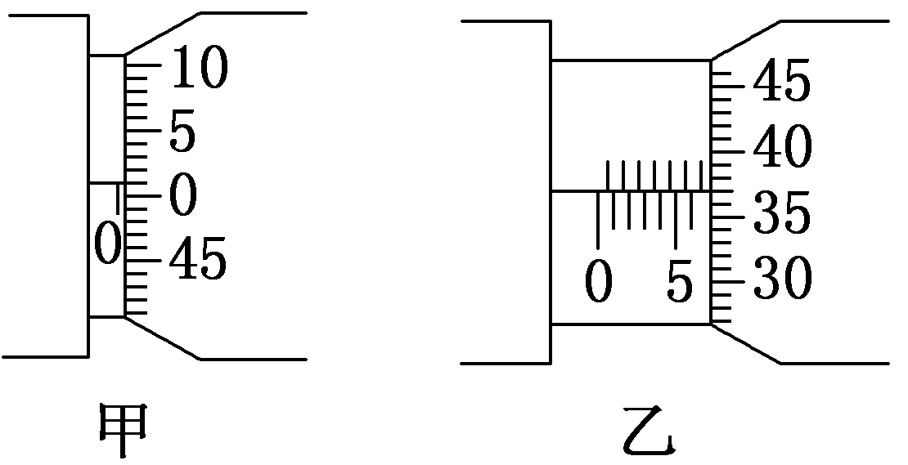
[例2] 某同学利用螺旋测微器测量一金属板的厚度。该螺旋测微器校零时的示数如图甲所示，测量金属板厚度时的示数如图乙所示。图甲所示读数为________mm，图乙所示读数为________mm，所测金属板的厚度为________mm。
[答案] 0.010(0.009～0.011均可) 6.870(6.869～6.871均可) 6.860(第二空中数据减第一空中数据的差值)

Slide 18
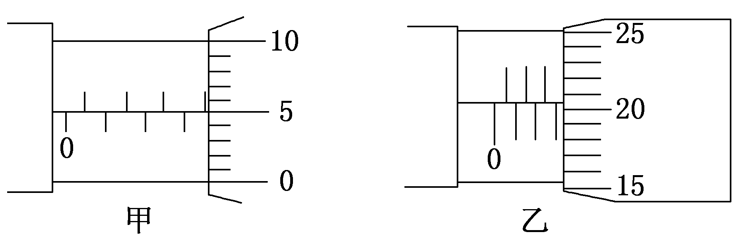
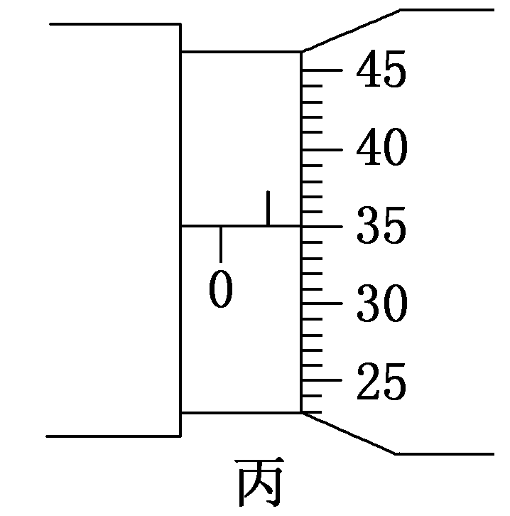
[针对训练]
2．读出图中给出的螺旋测微器的示数。
甲：________mm，乙：________mm，丙：________mm。
答案：3.550 3.204 0.850

Slide 19
三、电压表和电流表的读数
1．首先要明确电表量程，即指针指到最大刻度时电表允许通过的最大电压或电流值。
2．根据表盘总的刻度数确定精确度，即每一小格表示的值，同时确定读数有效数字所在的位数。
3．按照指针的实际位置进行读数。
4．(1)0～3 V的电压表和0～3 A的电流表读数方法相同，此量程下的精确度是0.1 V和0.1 A，读到0.1的下一位，即读到小数点后面两位。

Slide 20
(2)对于0～15 V量程的电压表，精确度是0.5 V，在读数时只要求读到小数点后面一位，即读到0.1 V。
(3)对于0～0.6 A量程的电流表，精确度是0.02 A，在读数时只要求读到小数点后面两位，这时要求“半格估读”，即读到最小刻度的一半0.01 A。

Slide 21
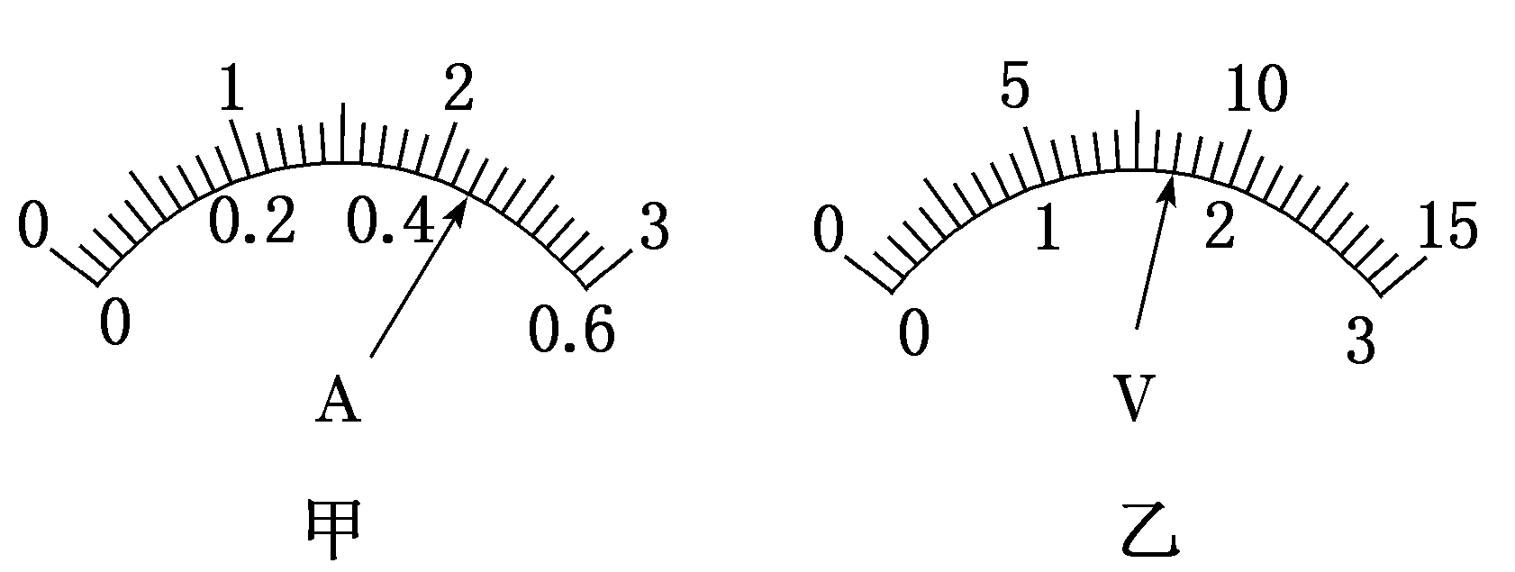
[例3] 如图为电流表和电压表的刻度盘。
(1)图甲电流表使用0.6 A量程时，对应刻度盘上每一小格代表________A，图中表针示数是________A；当使用3 A量程时，对应刻度盘上每一小格代表________A，图中表针示数为________A。

Slide 22
(2)图乙电压表使用较小量程时，表盘刻度每小格表示________V，图中表针的示数为________V。若使用的是较大量程，则这时表盘刻度每小格表示________V，图中表针示数为________V。
[解析] (1)使用0.6 A量程时，刻度盘上的每一小格为0.02 A，表针示数为0.44 A；当使用3 A量程时，每一小格为0.1 A，表针示数为2.20 A。
(2)使用3 V量程时，每小格表示0.1 V，表针示数为1.70 V；使用15 V量程时，每小格为0.5 V，表针示数为8.5 V。
[答案] (1)0.02 0.44 0.1 2.20 (2)0.1 1.70 0.5 8.5

Slide 23
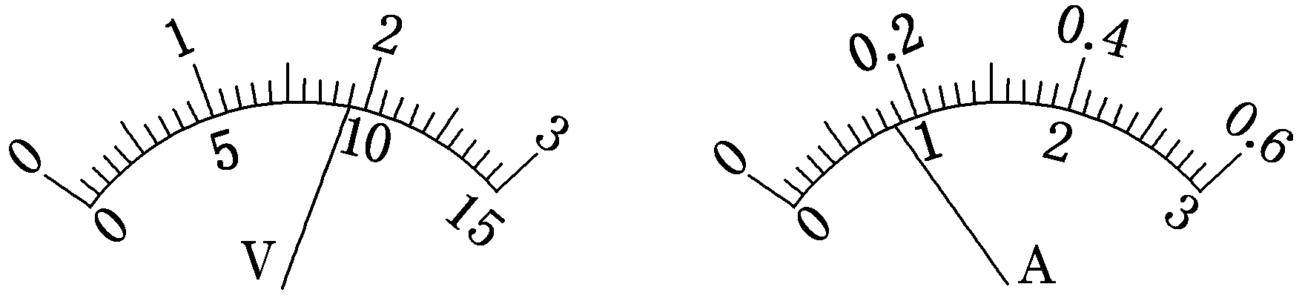
[针对训练]
3．电流表量程一般有两种：0～0.6 A和0～3 A；电压表量程一般有两种：0～3 V和0～15 V。如图所示：

Slide 24
(1)接0～3 V量程时读数为________V。
(2)接0～15 V量程时读数为________V。
(3)接0～3 A量程时读数为________A。
(4)接0～0.6 A量程时读数为________A。
答案：(1)1.90 (2)9.5 (3)0.85 (4)0.17

Slide 25
03
训练评价——巩固、迁移和发展

Slide 26
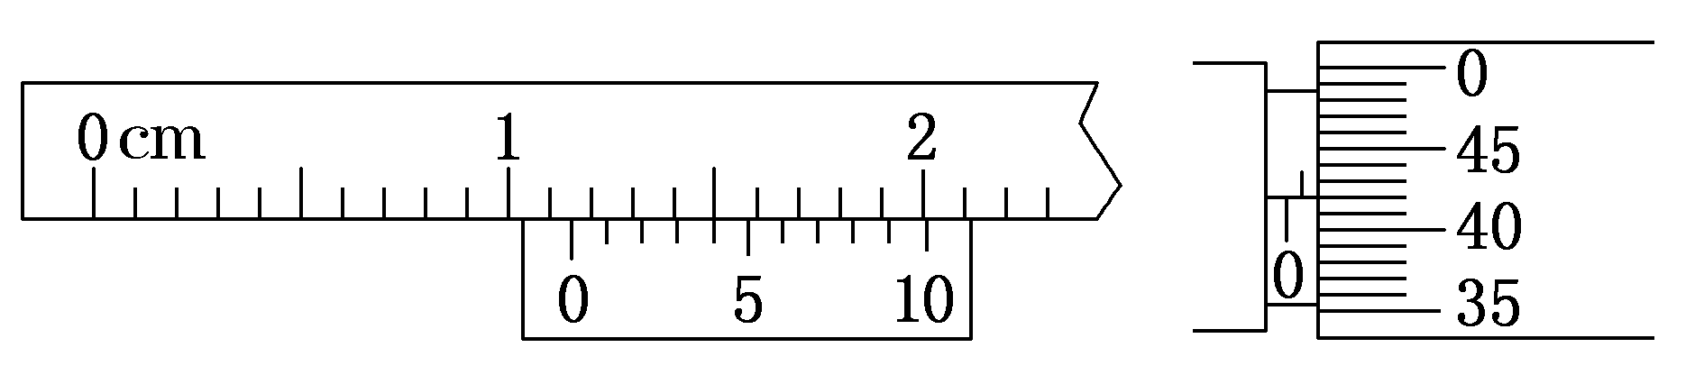
1．读出图中游标卡尺和螺旋测微器的读数。游标卡尺的读数为__________mm；螺旋测微器的读数为________mm。

Slide 27
解析：游标卡尺的读数为L＝11 mm＋4×0.1 mm＝11.4 mm；
螺旋测微器的读数为d＝0.5 mm＋42.0×0.01 mm＝0.920 mm。
答案：11.4 0.920

Slide 28
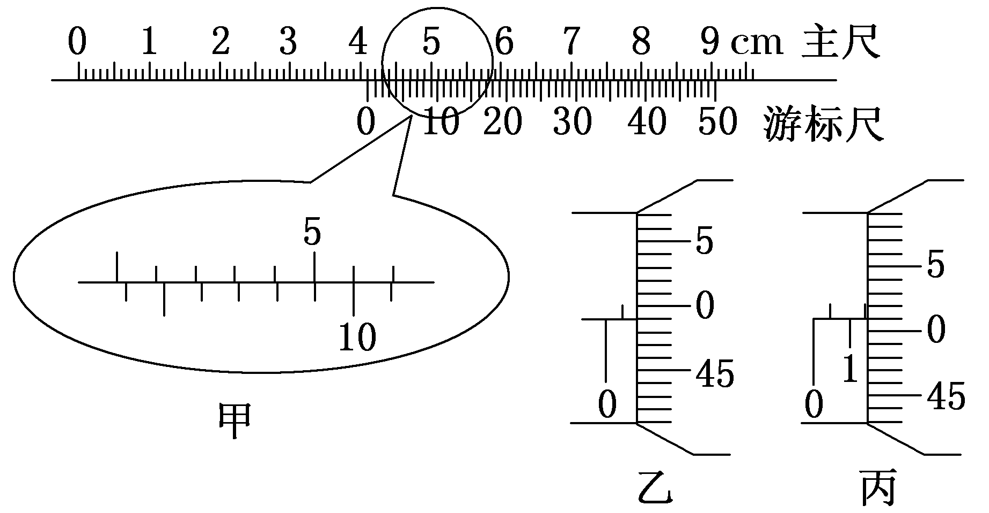
2．如图甲、乙和丙分别是用游标卡尺和螺旋测微器测量长度，图甲读数为________cm，图乙读数为________mm，图丙读数为________mm。

Slide 29
解析：题图甲主尺示数为4.1 cm，游标尺上第10格对齐，故图甲读数为41 mm＋10×0.02 mm＝41.20 mm＝4.120 cm。题图乙螺旋测微器固定刻度读数为0.5 mm，故图乙读数为0.5 mm＋49.0×0.01 mm＝0.990 mm。题图丙中半毫米刻度线已露出，此时固定刻度读数应为1.5 mm，可动刻度读数为0.010 mm，图丙读数为1.510 mm。
答案：4.120 0.990 1.510

Slide 30
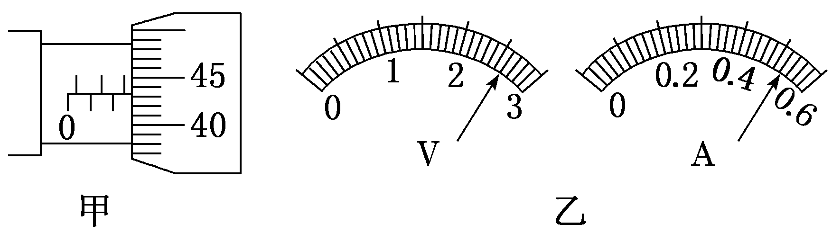
3．在“测定金属的电阻率”的实验中。
(1)某同学用螺旋测微器测金属丝直径时，测得结果如图甲所示，则该金属丝的直径为________mm。
(2)用量程为3 V的电压表和量程为0.6 A的电流表测金属丝的电压和电流时读数如图乙所示，则电压表的读数为________V，电流表的读数为________A。

Slide 31
解析：(1)螺旋测微器的读数为d＝2.5 mm＋43.5×0.01 mm＝2.935 mm。
(2)因电压表的每小格读数为0.1 V，应估读到0.01 V，所以电压表的读数为2.60 V；电流表的每小格读数为0.02 A，应估读到0.01 A，所以电流表的读数为0.52 A。
答案：(1)2.935 (2)2.60 0.52

Slide 32
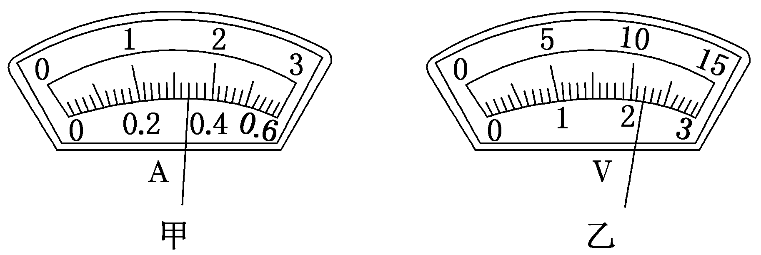
4．关于电流表和电压表的读数：

Slide 33
(1)如图甲所示是学生实验用的有两个量程的电流表刻度盘，当用“－”和“0.6”两接线柱时，能测量的最大电流是________A，对应刻度盘上的每一小格代表________A，图甲所示示数为________A；当使用电流表的“－”和“3”两接线柱时，对应刻度盘上的每一小格代表________A，图甲所示示数为________A。

Slide 34
(2)图乙为学生实验用的有两个量程的电压表刻度盘，当使用较小量程时，测量电压的最大值不得超过________V，对应刻度盘上的每一小格表示________V，图乙所示示数为________V；当使用的是较大量程时，则对应刻度盘上的每一小格表示________V，图乙所示示数为________V。

Slide 35
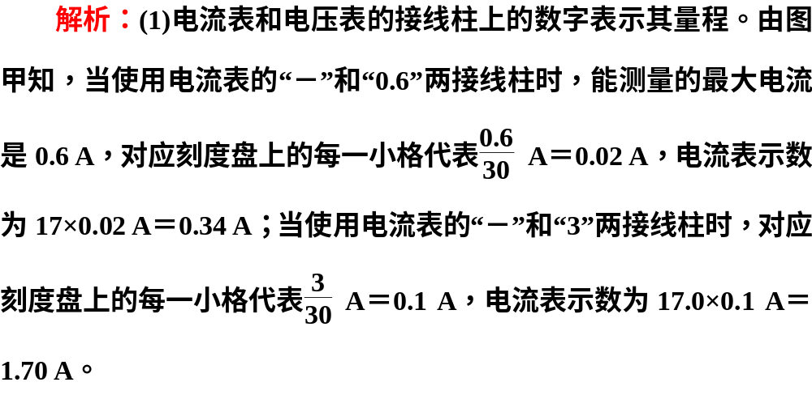

Slide 36
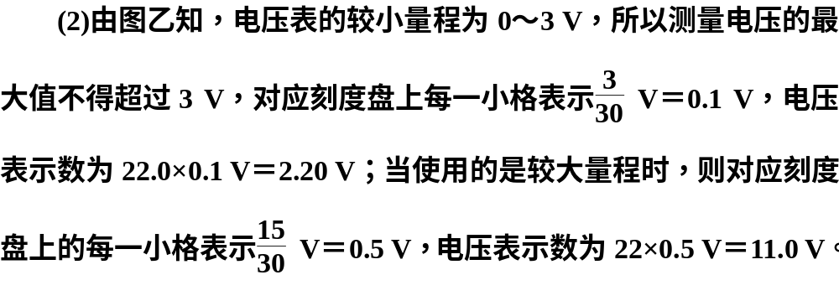
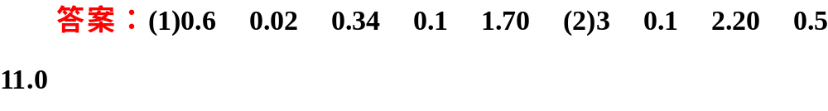

Slide 37

本课结束
更多精彩内容请登录：www.zghkt.cn

